Slide 1
Kubernetes

Slide 2
C
ONTENTS
01
Kubernetes简介
02
Kubernetes微服务架构能力
目
录
03
结束语

Slide 3
Kubernetes简介
Kubernetes
服务发现
Kube-DNS、service
负载均衡 Kube Proxy Service
弹性伸缩 Auto Scaling
配置中心 Config Map
服务编排 Deployment Helm
容错性 SelfHealing Check
升级 Rolling Update
日志管理 EFK
监控 Promethus
任务 Job/CronJob

Slide 5
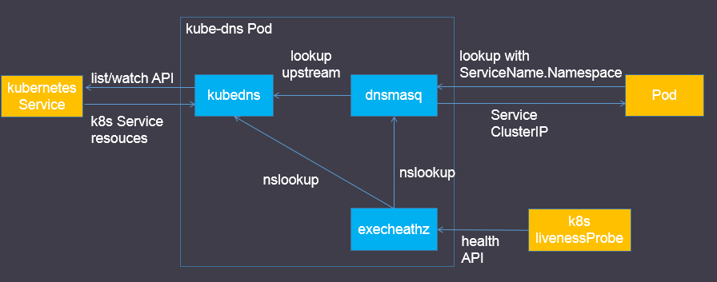
服务发现
Kubernetes通过机器内部的DNS服务（Kube-DNS），配合Service，实现服务发现
实现原理：Kubenetes将service的名称当做域名注册到Kube-dns中，通过DNS服务完成Sercvice到Service的ClusterIP的解析，因此通过名称就可以访问服务。
Notes:
kube dns组件它是一个POD，里面有三个容器，它内置集成SkyDNS，做的事是监听K8S service，去更新整个DNS的记录。老版本里面集成了Etcd，新版本已经把Etcd去掉了。Dnsmasq为集群提供DNS查询服务，会将Kubedns中的记录读取到缓存中，提升整个DNS查询的效率。下面的exechealthz容器，作用是使用K8S健康检查探针来检查上面两个组件的健康状态。

Slide 6
配置中心 – Config Map
Config Map
Service1
Service2
Service3
Service4
统一配置中心：Config Map
配置与容器分离
集中管理应用配置
批量更新配置

Slide 7
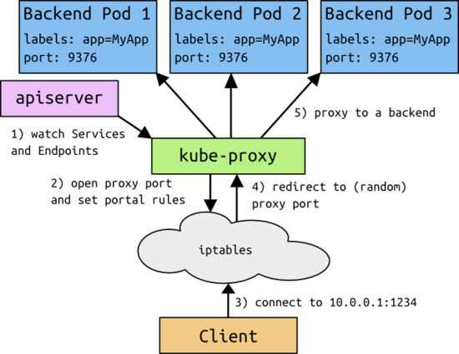
负载均衡 - kube-proxy
Kube-Proxy借助Iptables设置转发规则，将service的流量进行重定向
默认采用轮询的方式进行分配，支持会话保持
Notes:
当我们 的Service被创建时，Kubernetes给它分配一个地址10.0.0.1。这个地址从我们启动 API的service-cluster-ip-range参数(旧版本为portal_net参数)指定的地址池中分配，比如 -- service-cluster-ip-range =10.0.0.0/16 。假设这个Service的端口是1234。集群内的所有kube-proxy都会注意到这个Service。当proxy发现一个新的service 后，它会在本地节点打开一个任意端口，建相应的iptables规则，重定向服务的IP和port到这个新建的端口，开始接受到达这个服务的连接。
当一个客户端访问这个service时，这些iptable规则就开始起作用，客户端的流量被重定向到kube-proxy为这个service打开的端口上，kube-proxy随机选择一个后端pod来服务客户。这个流程如上图所示。

Slide 8
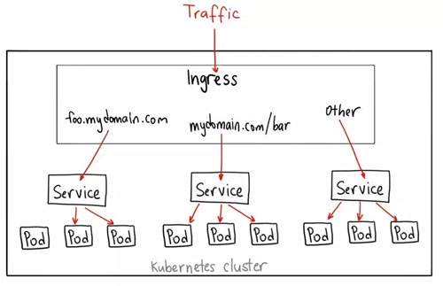
网关服务 - Ingress
Ingress 处于多个服务的前端，扮演着“智能路由”或者集群入口的角色。
你可以用 Ingress 来做许多不同的事情，各种不同类型的 Ingress 控制器也有不同的能力。
例如，你可以将任何发往域名 foo.yourdomain.com 的流量转到 foo 服务，将路径 yourdomain.com/bar/path 的流量转到 bar 服务。
目前需要一个Ingress Controller来实现Ingress，单纯的创建一个Ingress没有任何意义

Slide 9
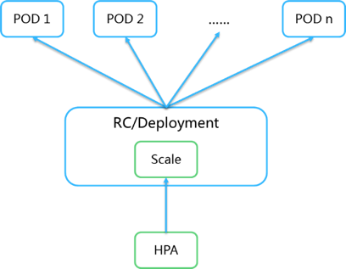
弹性伸缩
Horizontal Pod Autoscaling，简称HPA，是Kubernetes中实现POD水平自动伸缩的功能。
对于Kubernetes中的POD集群来说，HPA可以实现很多自动化功能，比如当POD中业务负载上升的时候，可以创建新的POD来保证业务系统稳定运行，当POD中业务负载下降的时候，可以销毁POD来提高资源利用率。

Slide 10
容错性
故障自愈（self -Healing）
容器异常时，自动重启
Node节点宕机时，重调度并启动容器
应用健康检查（Health-Check）
Liveness探针：检查容器是否处于运行状态，如果检查到运行状态不正常，则Kubelet回杀掉容器，并跟踪设置的Policy进行操作
Readness探针：判断容器内服务是否正常工作，如未启动完成或工作异常，则将此服务所在的pod的IP从Service的Endpoint中移除，不接受请求
三种类型的检测
Tcp检测： 通过容器的IP和端口号进行TCP检查
HTTP检查：通过容器的IP，端口及路径，进行HTTP检查
在容器内执行一条命令，以判断容器健康状态

Slide 11
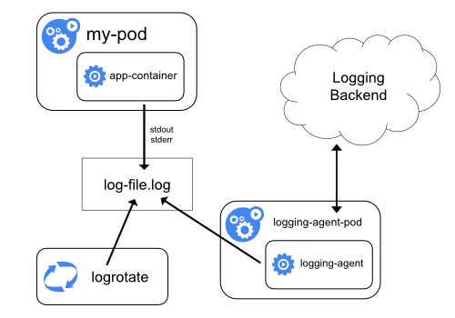
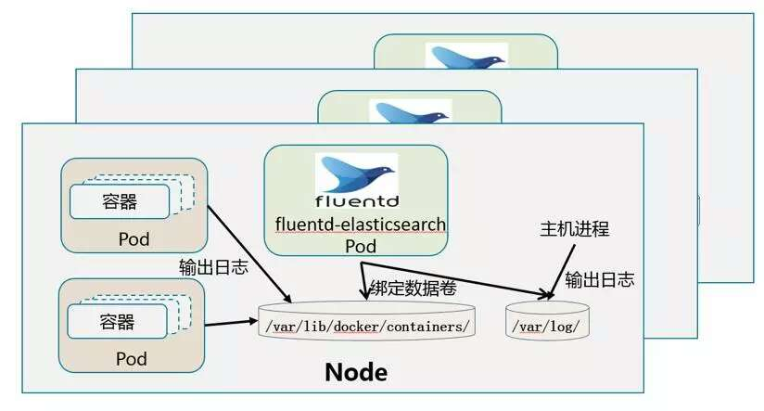
日志管理 - EFK
Kubernetes给出的参考实现：
– Logging Backend：Elastic Search stack(包括：Kibana)
– Logging - agent：fluentd

Slide 12
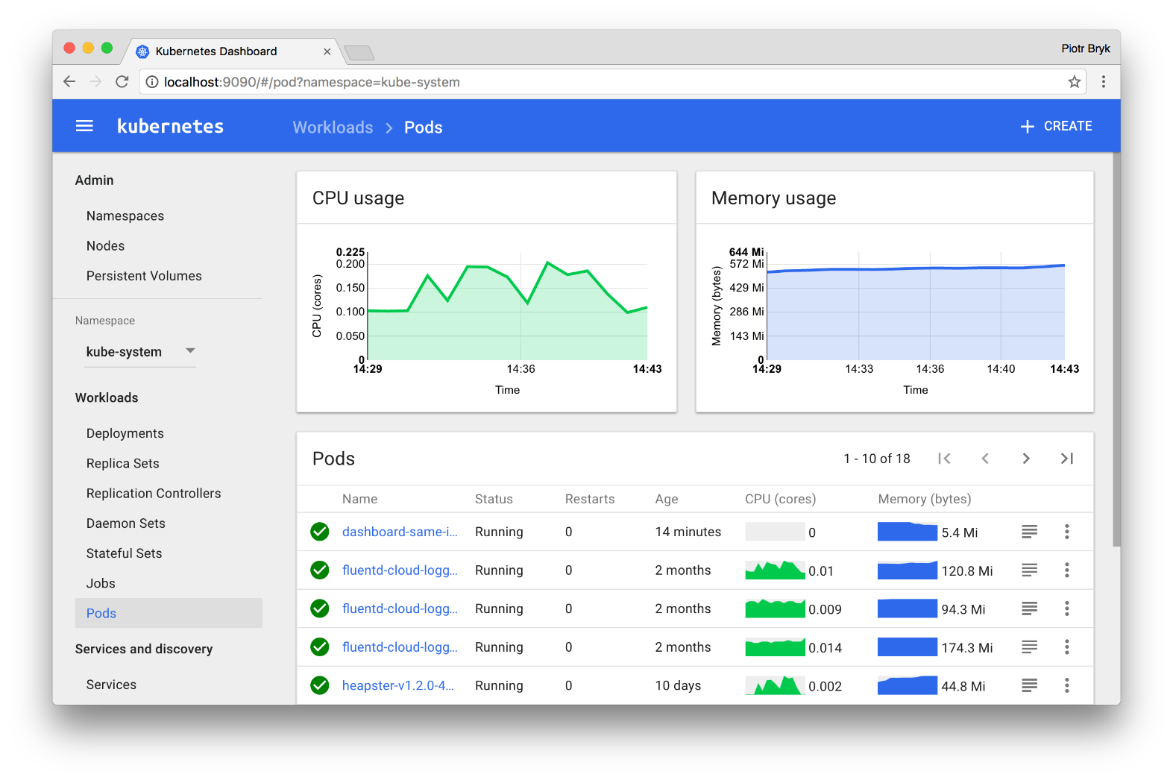
监控 – Kubernetes dashboard

Slide 13
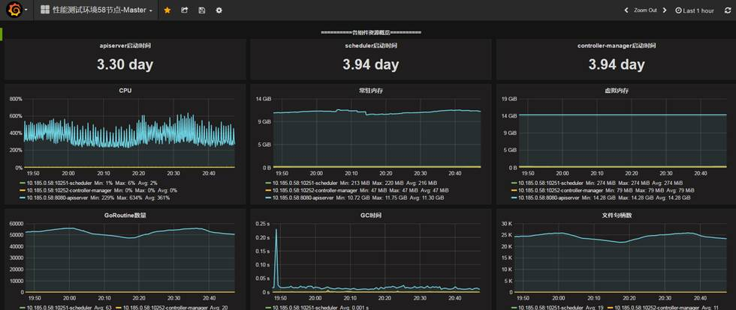
监控 - Prometheus + Grafana

Slide 14
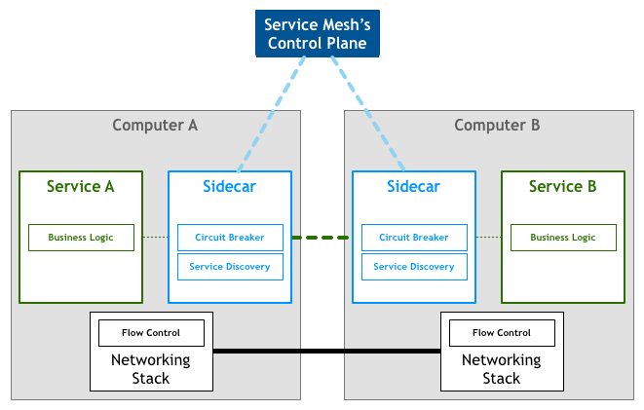
进一步增强 – Service Mesh
针对以上K8S内部特性，以及监控的一些整合，还需要做什么？
熔断增强，k8s本身主要提供了资源隔离的特性。在熔断器方面是比较弱的。
其他治理功能缺乏：流量管理，故障处理、流量监控等
可选集成方案：
Istio
Linkerd
Consuit

Slide 15
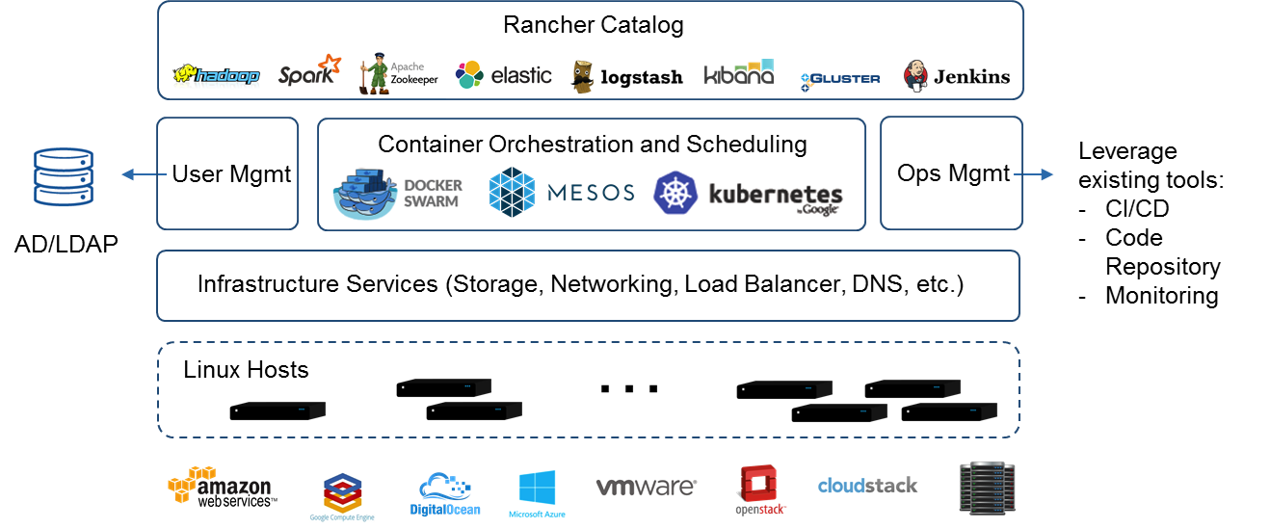
Rancher – 企业级容器管理平台
Rancher是一个开源的企业级容器管理平台。通过Rancher，企业再也不必自己使用一系列的开源软件去从头搭建容器服务平台。Rancher提供了在生产环境中使用的管理Docker和Kubernetes的全栈化容器部署与管理平台。
基础设施编排
容器编排与调度
应用商店
企业级权限管理

Slide 16
THANKS
@deexiao

